Slide 1

너를 위한 도커 -소개
강사 : 쿵스보이 (얼짱 뮤지션)

Slide 2




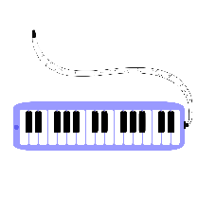



차 례
001
도커 소개?
002
이미지 와 컨테이너의 이해

Slide 3
1
도커 소개
001 도커 소개
002 스프링 장단점

Slide 4
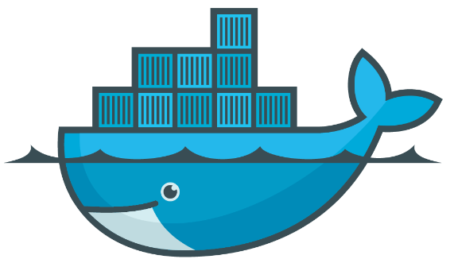

도커 란?
1
가상화 플랫폼
2
독립된 환경
일종의 가상화 플랫폼
OS의 기능을 그대로 사용하면서 프로세스를 격리
독립된 환경을 만들어서 하드웨어를 효율적으로 활용하는 기술
인터넷과 웹의 엄청난 발전에 힘입어 퍼지게 됨

Slide 5
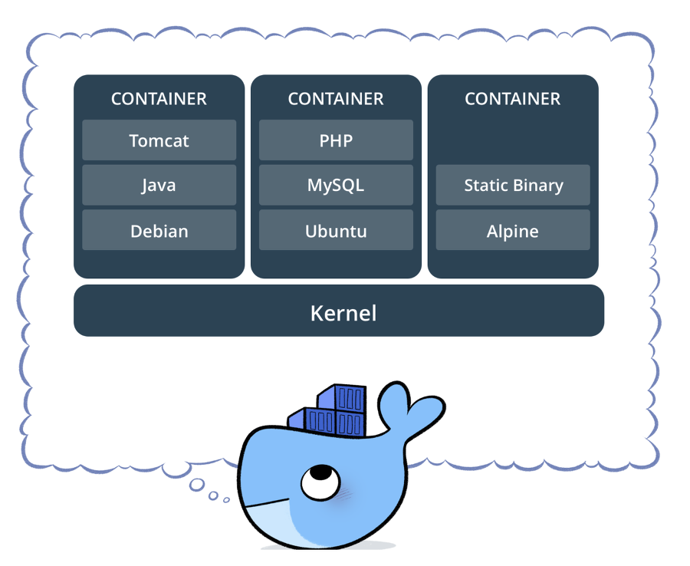
도커를 이해하기 위한 용어들이 어렵다!!
1
알아야하는 기반 지식
2
계단의 끝을 보지마라!!
프로세스
가상화
컨테이너
VM
이미지
하이퍼바이저 등등
할수 없다.
설명듣고 이해하고 유튜브 보고 맴맴.. 하는수 밖에.
말이 쉽다. 한개한개가 전부 산인거 같다.

Slide 6

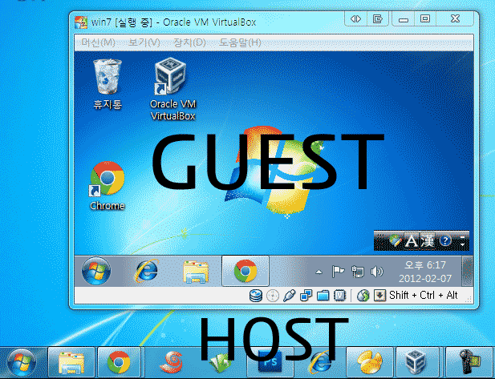
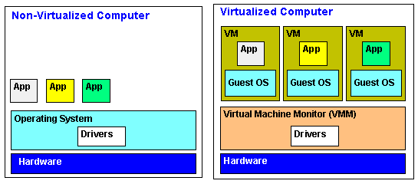
그 죽을놈의 개념 죽어라고 외우고 이해해 보자?
가상 머신(Virtual Machine) 이란?
동일한 하드웨어를 공유 하면서 다수의
실행환경(운영체제)를 동시에 수행
1
가상 머신소프트웨어:VM ware, VirtualBox 등등

Slide 7
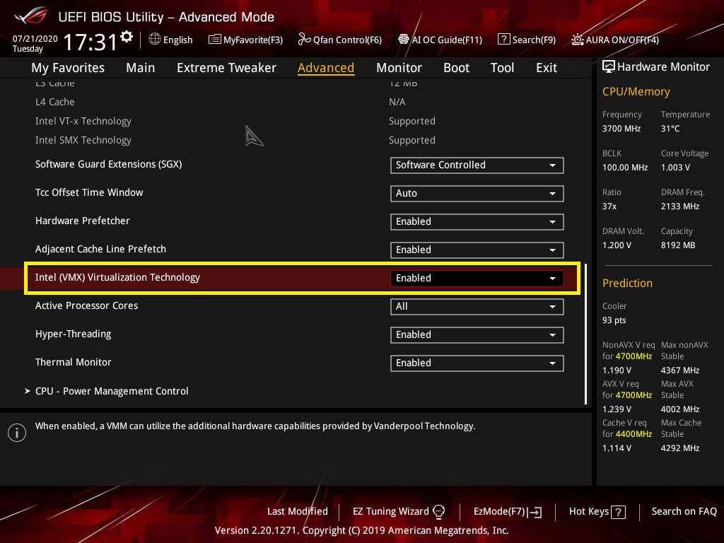
가상화를 하기위한 조건?
가상화를 지원하기 위해선 메인보드도 지원 해야함
1
동일한 하드웨어를 두개 이상의 OS 가
공유해야 하니 보통 기술력이 필요한게 아니다.
2
가상화를 지원하기 위해선 메인보드도
지원해야 하고.. OS도 지원해야 한다.

Slide 8
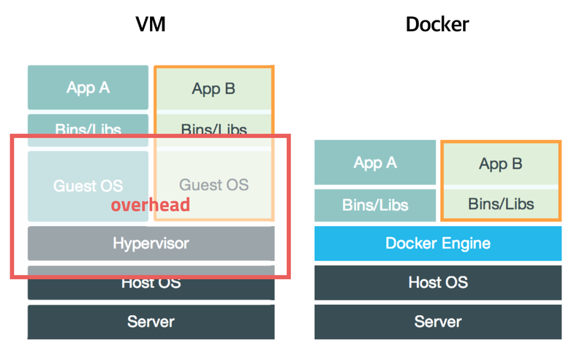
VM 대 도커
도커 VS VM
1
추가적인 OS를 설치하여 가상화하는 방법은 성능문제가 있었고(느려요T.T) 이를 개선하기 위해 프로세스를 격리 하는 방식이 등장.
2
OS통째를 한 개의 프로세스 만들어 버림
헐..대박

Slide 9
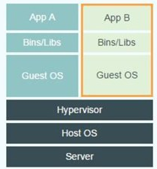
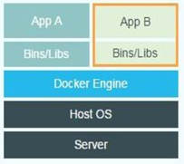
VM 대 도커 -2
Hypervisor와 Linux Container 기반 가상화 비교
항목 | Hypervisor 기반 | Linux Container 기반
시스템 구성 | Guest OS | Host OS에 종속
실행 환경 | Guest OS 기반 | Container 기반
APP종속성 | 완전 격리 | Host OS에 종속
오버헤드 | Guest OS 필요 | 오버헤드 없음
성능 | 성능 저하 발생 | 성능 저하 없음
기술 | VMWare, KVM, Xen | LXC, Docker

Slide 10
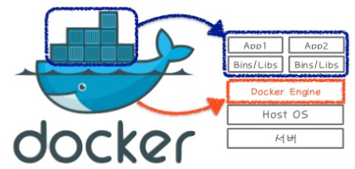
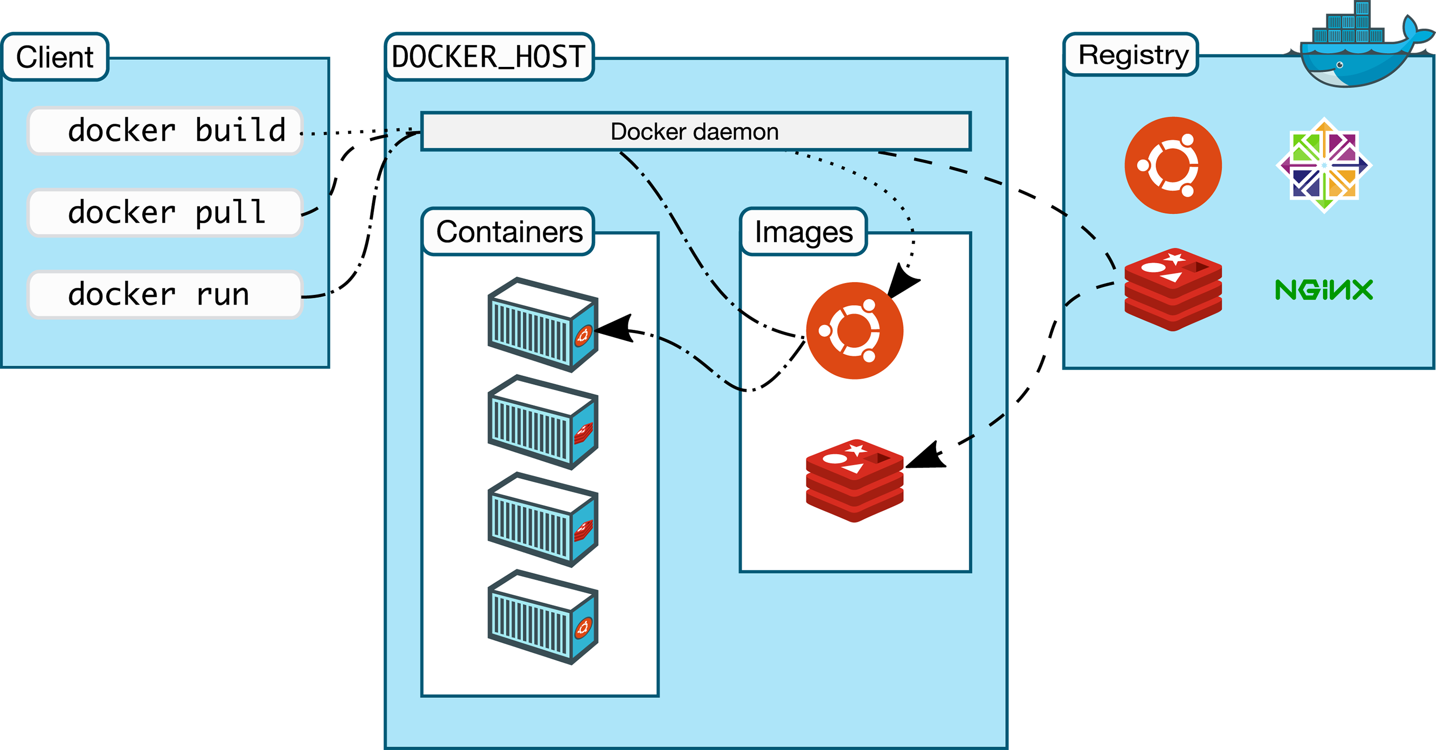
이제 도커를 이해해 보자
도커 그림
1
도커 엔진 그림

Slide 11
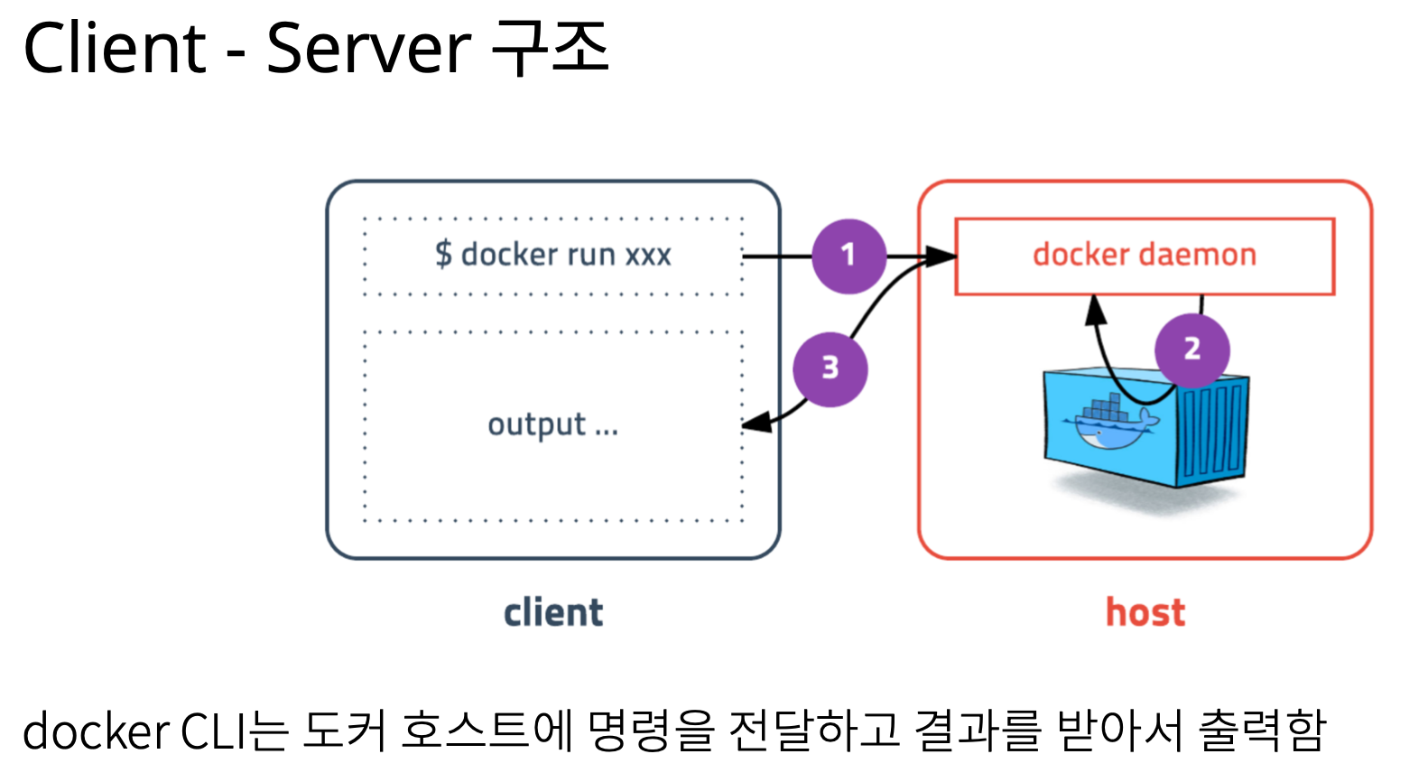
이제 도커를 이해해 보자 -2
도커는 서버 클라이언트 모델로 작동!!
docker run --rm -it ubuntu:20.04 /bin/sh
명령어는 치면 실행결과를 리턴

Slide 12
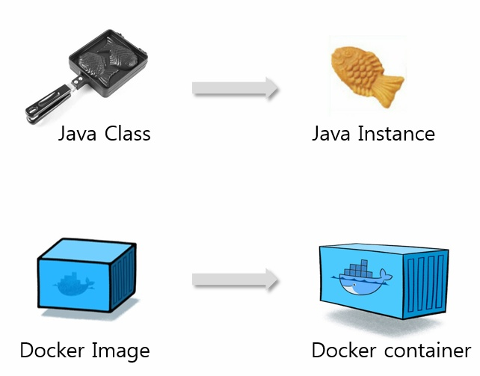
도커 이해의 핵심 – 컨테이너와 이미지
도커 이미지란?
컨테이너를 구동하기 위해 필요한 프로그램, 소스, 유틸리티
자바로 치면 .class 파일에 해당
예) 이미지 = OS(리눅스) + 오라클
Image(그림) 파일 아니에요.

Slide 13
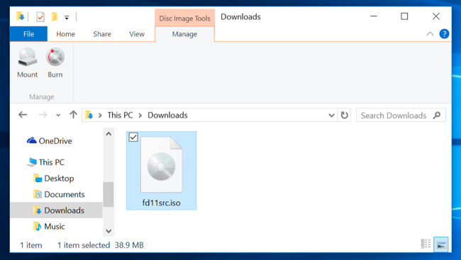
이미지 설명 - 2
설치 파일 또한 이미지 파일(ISO) 이라고 할수 있음
도구를 사용하여 설치 미디어(USB 플래시 드라이브, DVD 또는 ISO 파일)를 만들어 다른 PC에 Windows 10 설치하기

Slide 14
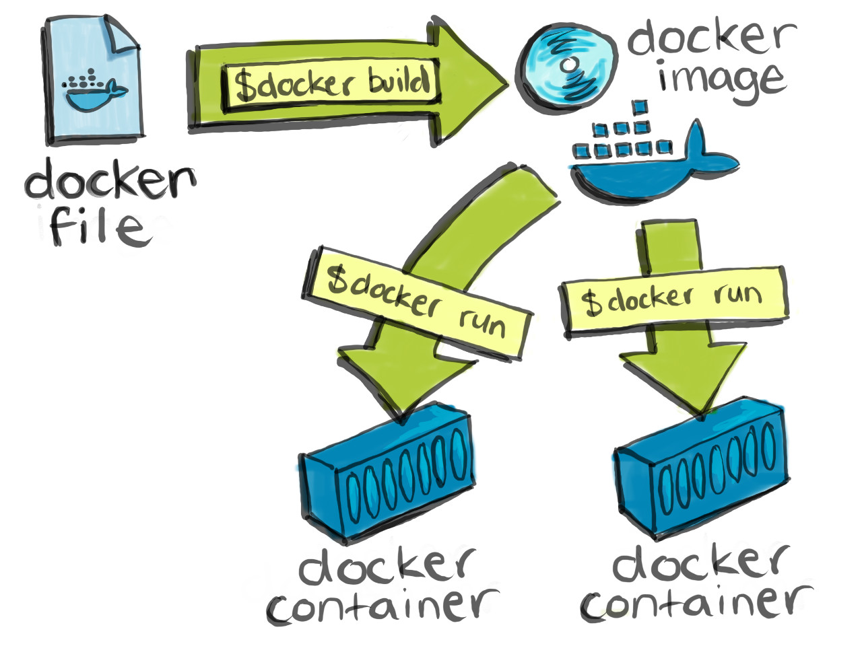
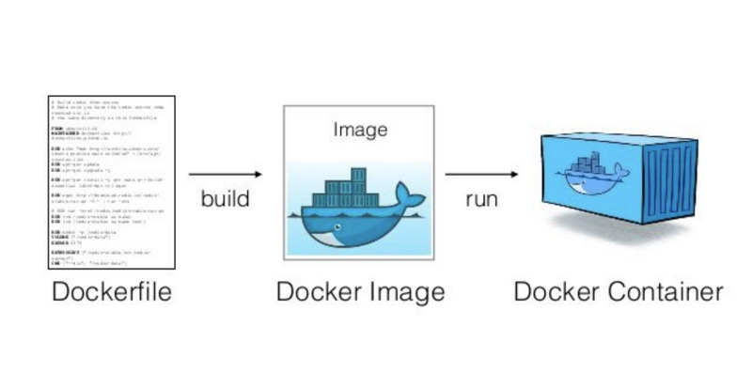
컨테이너 설명
도커 이미지를 기반으로 생성되며, 파일 시스템과 어플리케이션이 구체화되어 실행되는 상태이다.

Slide 15

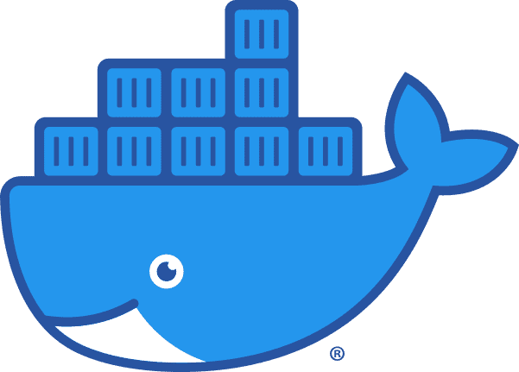
컨테이너 설명 - 2
도커 위에 컨테이너로 설명

Slide 16
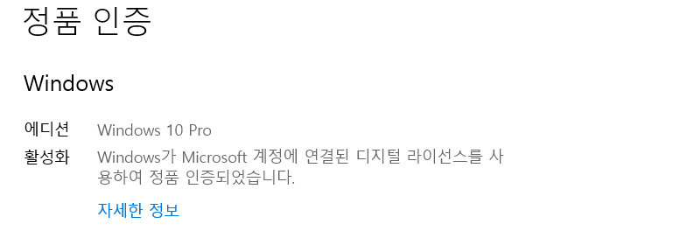
도커 설치 – 윈도우 - 1
1
윈도우 10 pro Enterprise, Education 이상이어야 한다.
Window + S를 눌러 검색창을 띄워 '정품 인증'을 검색해 해당되는 지 확인한다.

Slide 17
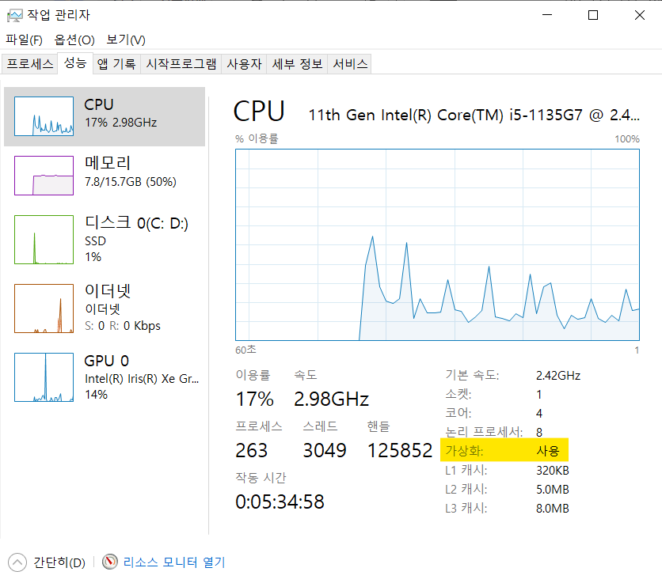
도커 설치 – 윈도우 -2
2
CPU 가상화 기능 활성화 확인
작업관리자 > 성능에서 가상화가 '사용'으로 되어있는지 확인한다.

Slide 18
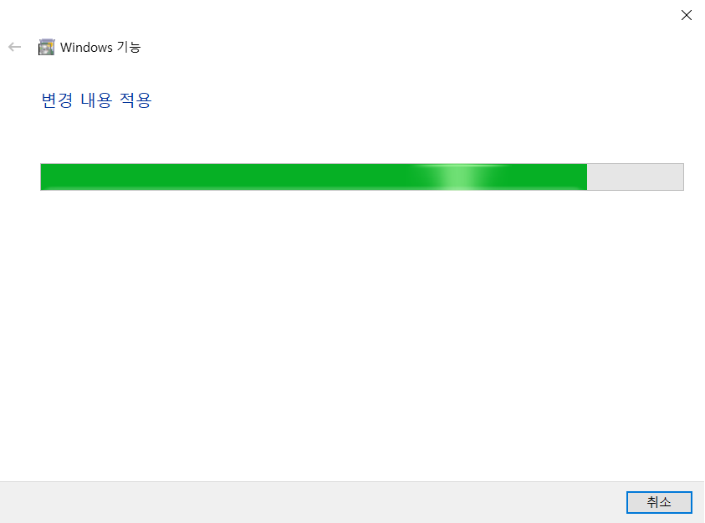
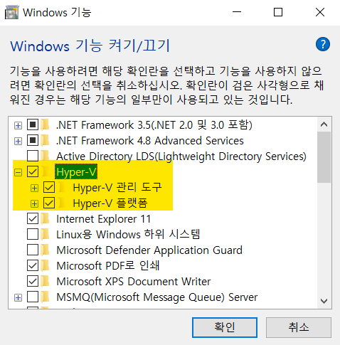
도커 설치 – 윈도우 - 3
3
3. Hyper-V를 활성화해야 한다.
Window + S를 눌러 'Windows 기능'을 검색해 Hyper-V를 체크하고 확인을 눌러 설치한다.

Slide 19
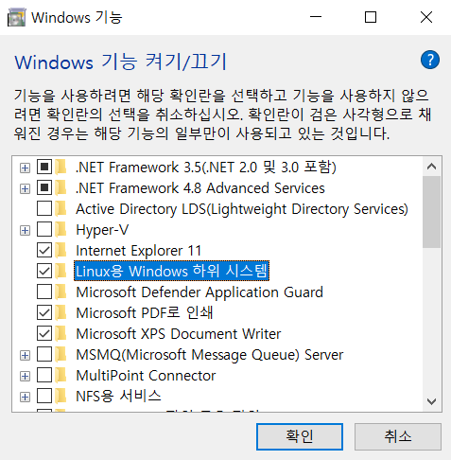
도커 설치 – 윈도우 – 두번째 방법(권장)
1
회사 PC에서 보안상의 이유로 Hyper-V를 사용할 수 없어 WSL2를 사용하는 방법으로 대체
Windows 기능 켜기/끄기에서 Linux용 Windows 하위 시스템을 체크한다.

Slide 20
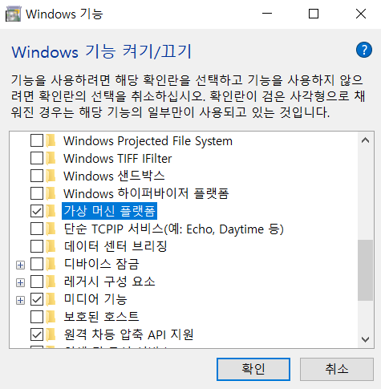
도커 설치 – 윈도우 – 두번째 방법(권장) - 2
1
회사 PC에서 보안상의 이유로 Hyper-V를 사용할 수 없어 WSL2를 사용하는 방법으로 대체
Windows 기능 켜기/끄기에서 가상머신 플랫폼을 체크한다.

Slide 21
도커 설치 – 윈도우 – 두번째 방법(권장) - 3
3
Linux 커널 업데이트 패키지 다운로드 및 실행
https://wslstorestorage.blob.core.windows.net/wslblob/wsl_update_x64.msi
2번까지 마친 후 재부팅하고난 뒤 위 링크에서 다운받고 실행하면 된다.

Slide 22
도커 설치 – 윈도우 – 두번째 방법(권장) - 3
3
PowerShell에서 WSL 기본 버전을 2로 세팅한다.
PowerShell을 관리자 권한으로 실행 후, wsl --set-default-version 2를 입력한다.

Slide 23
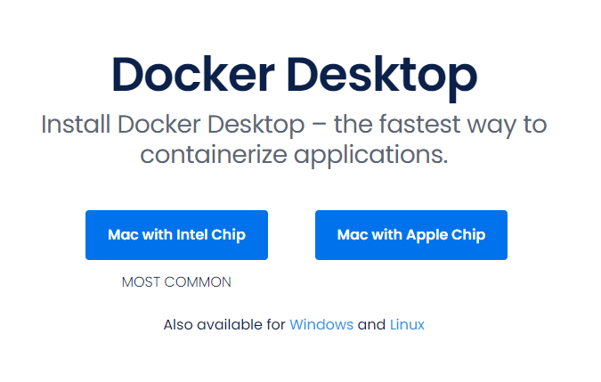
Docker Desktop 다운로드 및 설치 방법
WSL2 준비가 끝나면 본격적으로 Docker Desktop 설치
1
https://www.docker.com/products/docker-desktop/

Slide 24
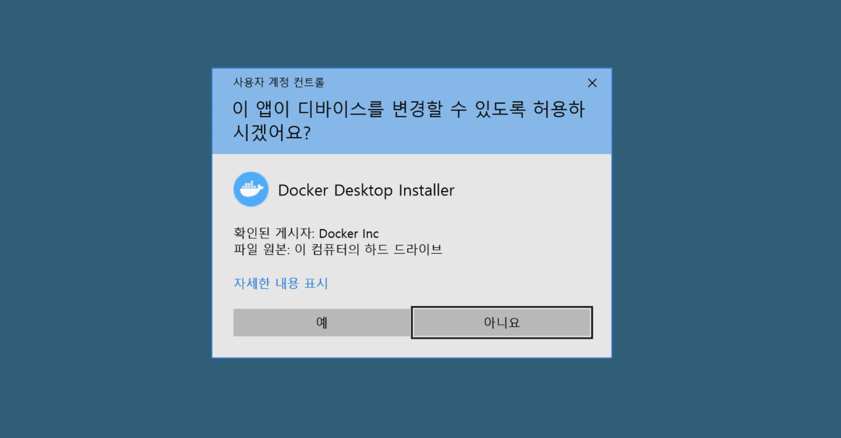
Docker Desktop 다운로드 및 설치 방법 - 2
다운 받은 Docker Desktop Installer.exe를 실행
1

Slide 25
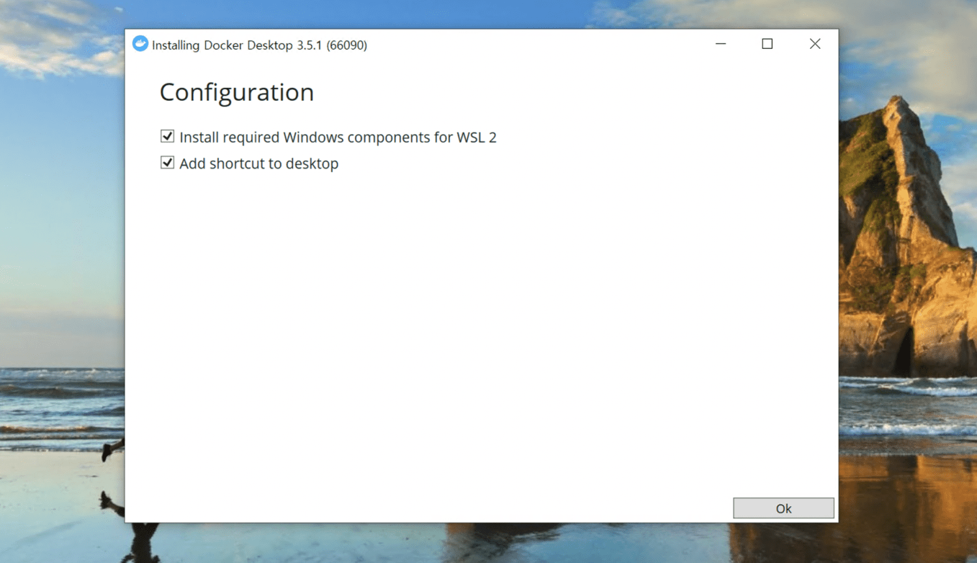
Docker Desktop 다운로드 및 설치 방법 - 2
안내에 따라 설치를 진행합니다. 설치 중간에 Configuration이 나타납니다. 둘다 체크 하고 OK..
2

Slide 26
Docker Desktop 다운로드 및 설치 방법 - 2
안내에 따라 설치를 진행합니다.
설치 중간에 Configuration이 나타납니다. 둘다 체크 하고 OK..
2

Slide 27
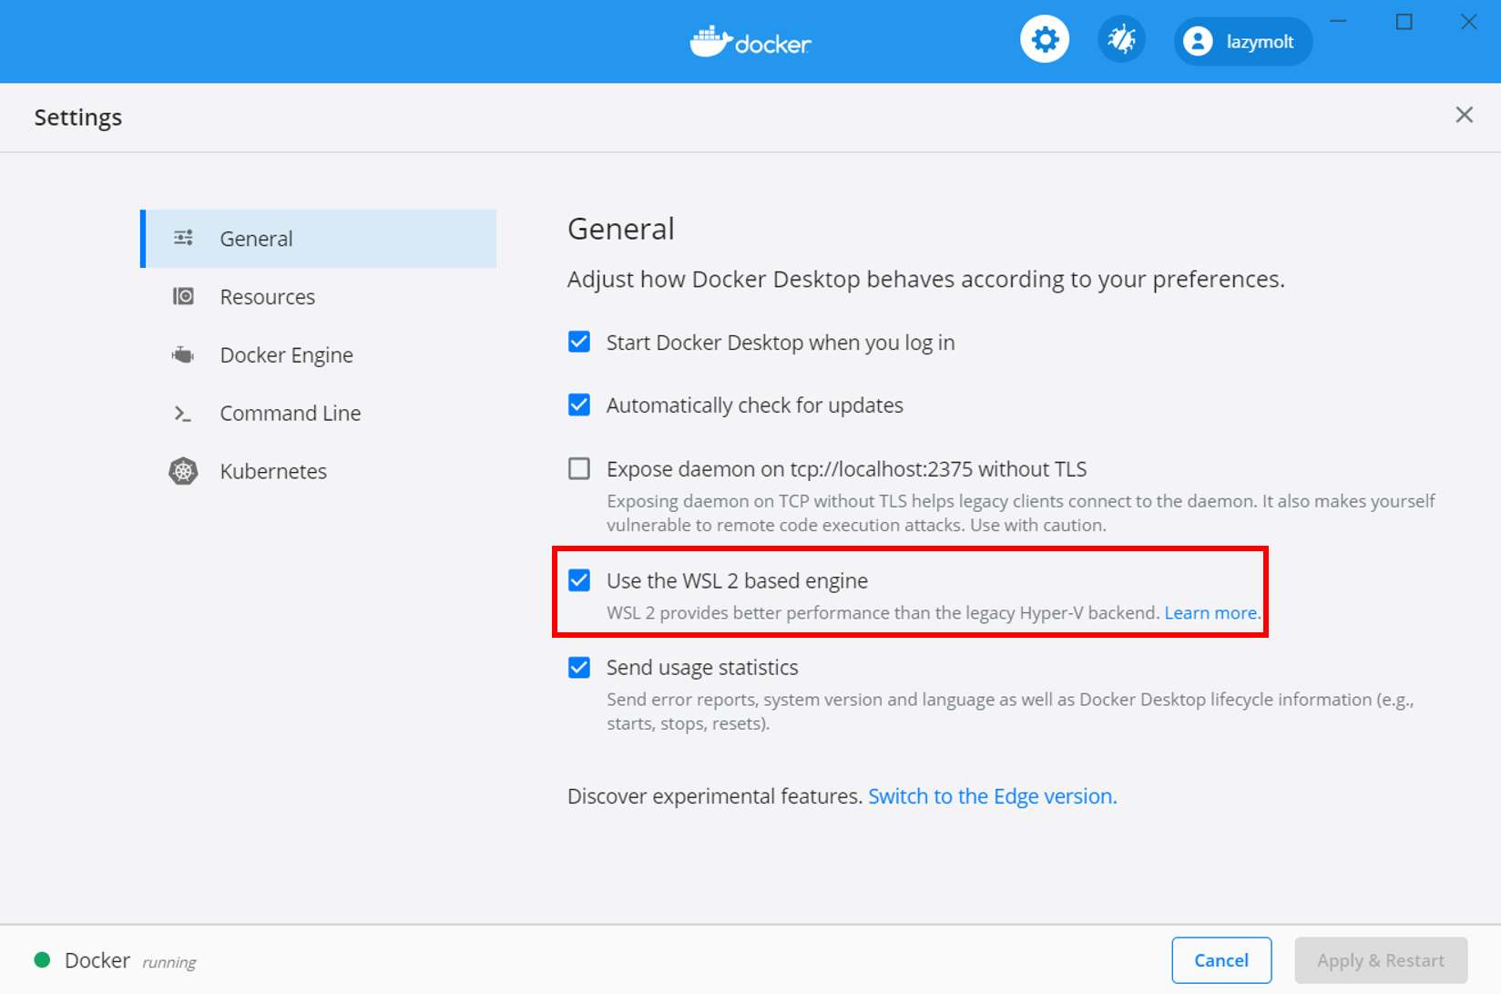
Docker Desktop – 셋팅 체크
시스템 재시작 이후 도커 설정에 들어가 보면 아래와 같이
체크되어있는것을 볼수 있다.
1

Slide 28
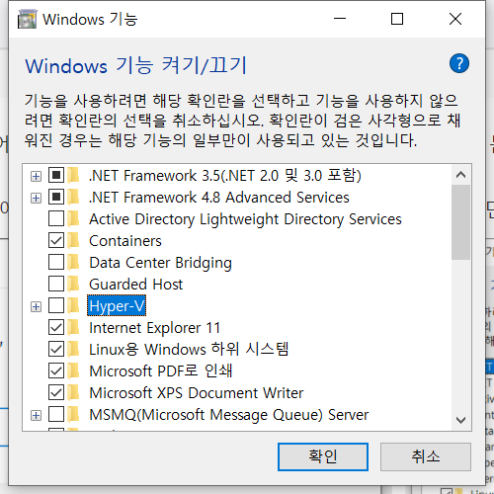
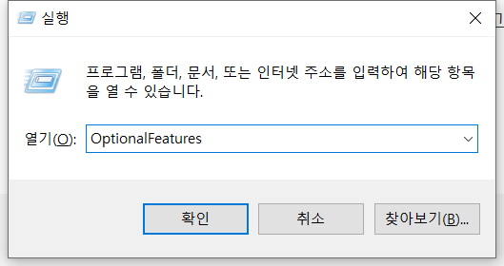
Docker Desktop – 셋팅 체크
이렇게 해주고 기존에 활성화 되어있던 Hyper-V 설정을 꺼줘도 도커를 실행하는데 아무 문제가 없다.
1
Hyper-V 비활성화

